Slide 1
Tryckunderstöd för ARDS-patienter
Francesca Campoccia Jalde
MD, PhD, Överläkare
Thorax Anestesi och Intensivvård, PMI
Karolinska Universitetssjukhuset Solna

Slide 2
Från LUNG SAFE studie observationell, internationell studie hos 13000 pt
SB i MV (CCM 2019)
NIV (AJRCCM 2017)
Spontanandning förändrar inte mortalitet på ICU/sjukhus
Spontanandning ledde till fler VFDs och kortare ICU tid
Vt ≤8ml/kg PBW i och plateau Tryck≤ 30cmH2O i 70% av fall.
NIV användning i 15% av pt med ARDS
NIV användning ledde till högre mortalitet hos patienter med p/f<20KPa
NIV misslyckades i:
22% mild ARDS
42% moderat ARDS
47% svår ARDS

Slide 3
Rose trial: hos 1000 pt med p/f <20KPa
Intervention grupp
Kontroll grupp
Kont muskel relax inf i 48h
Djup sedering
PEEP≥ 8cmH2O @start 12(8;17)
17% muskel relax vb
Lägre sederingsnivå
PEEP 13(9;18)
Ingen skillnad i 90 dagars mortalitet
I Rose till skillnad från Acurasys studie:
Högre PEEP nivåer i kontroll grupp
Lägre sederingsnivå i kontroll grupp
Mindre användning av bukläge
Notes:
In accurasys pts with severe ARDS received for 48h neuromusc blocking agent and it improved survival 9%. In accurasys peep nivån runt 9 i båda grupperna.

Slide 4
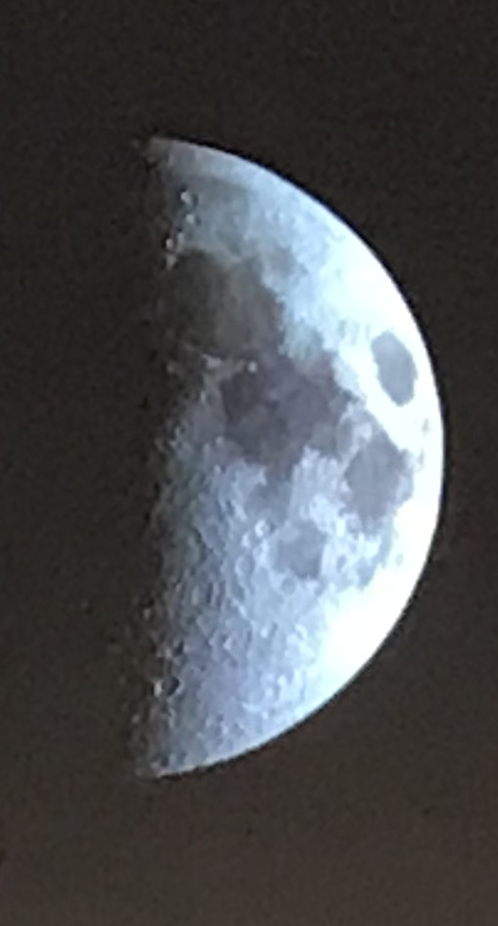
Spontanandning vid respsvikt
Mörka sida-nackdelar
Ljusa sida-fördelar
O2 konsumtion
Risk hög Vt
Hög insp tryck
Asynkronier
Minskar muskel atrofi
Bättre hemodynamik
Bättre V/Q matchning
Mindre sedering
Från Bellani ESICM 2018

Slide 5
Spontanandning: fördelar
Diafragma ”thickening fraction” minskar med 20% på 8 dagar av passiv MV. Inspiratorisk ansträngning förebygger diafragmaatrofi (Goligher AJRCCM 2015)
Diafragma kontraktion undviker/minskar atelektasbildning. Aktiva dorsala delar av diafragma--> Bättre V/Q matchning, bättre gasutbyte
Hemodynamik: intratorakal neg tryck ökar preload
SB innebär lägre sedering
“Spontaneous awakening and breathing trial” förbättrar outcome (Girard and Kress)
Notes:
Neuromuskulär funktion. VIDDtt skapa muskelkraft. Minskar risk för VIDD. Diafragma kontraktion behåller öppna distala luftvägar
5

Slide 6
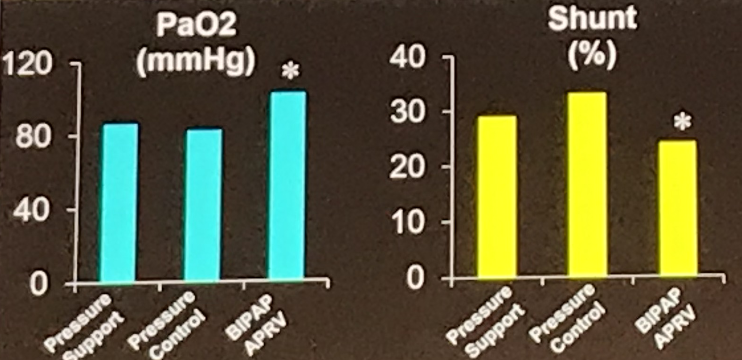
Fördelar
SB under MV förbättrar vent-perf distribution hos pt med ARDS
Putensen et al, AJRRCM 1999

Slide 7
Spontanandning risker: Patient Self-Inflicted Lung Injury, P-SILI
Okontrollerad hög inspiratorisk ansträngning (hög Vt, PL)
Heterogen lunga, ökad regional stress. Pendelluft.
Hydrostatisk lungödem: Hög neg intratorakal tryck ökar transmulara tryck + skadad endotel och lungceller
Risk för patient-ventilator asynkroni. Tex Dubbel trigg leder till non- protektiv Vt
Notes:
Pga starkare regionala kontraktion av diafragma ökar ventilation. lunga-itet ockulta pendelluft (luft från non-dep till dependent kollaberade lungregioner under inspiration med regional uttänjning av redan skadade område, ökad lung stress), öppning/stängning av små luftvägar. leder till läckage av proteinrik plasma i alveoler.
7

Slide 8
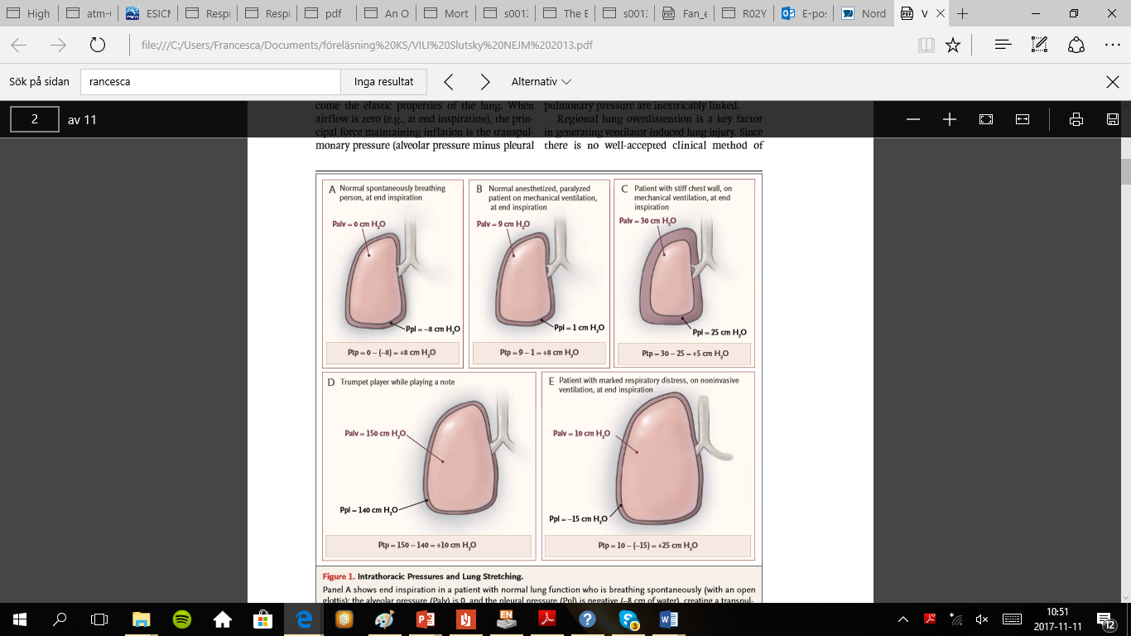
Spontanandning och PL
PL= Paw-Ppl, skadlig PL > 20 cmH2O (Talmor et al )
Palv= 0 cmH2O
Palv= 15 cmH2O
Ppl= -15 cmH2O
Ppl= -8 cmH2O
PL=0-(-8)=8 cmH2O
PL=15-(-15)=30 cmH2O
Adapted from Slutsky et al. NEJM 2014
Notes:
C. in a patient with severe obesity, massive ascites, or pleural effusions, who may have a very stiff chest wall. In such patients, much of the pressure that is applied by the ventilator will be used to distend the chest wall rather than the lung. As such, the plateau pressure may be high, but so will the pleural pressure, and hence there may not be an increase in transpulmonary pressure with accompanying lung overdistention.
8

Slide 9
”Fluid-like”, ”solid-like” lunga
Hos frisk lunga ”fluid-like beteende
Hos lungsvikt patienter, heterogen lunga som har ”solid-like beteende. regionala strain och olika tryck gradienter.
Notes:
”, uniform fördelning av kraft som töjer lungorna. ”, med olika regionala strain och olika tryck gradienter. Det innebär att begränsa plateau tryck och Vt kan inte motverka lokala fenomen av extratöjning, med lokala högre gradienter av PL, speciell nära diafragma.
9

Slide 10
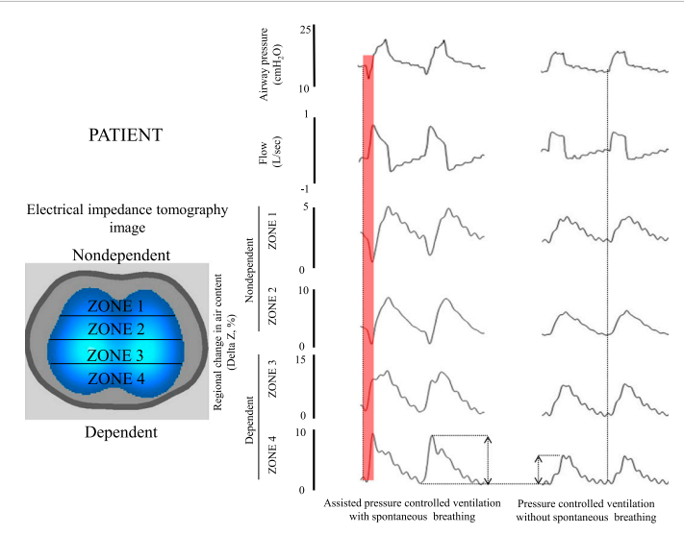
Pendelluft: gas rörelse i lunga utan Vt ökning
Yoshida et al, AJRCCM 2013
Notes:
Under inanadning innan patienten hinner får någon andetag från ventilator, han drar så hårt pga diafragma akttivitete att det blir en ökning av volym i de område som är nära diafragma medan det blir en sänkning av volym i de område som är i non dependenyt position. Det innebär att det blir enshift av volym mellan olika regioner i lungan, mekanism som visats vara skadlig.

Slide 11
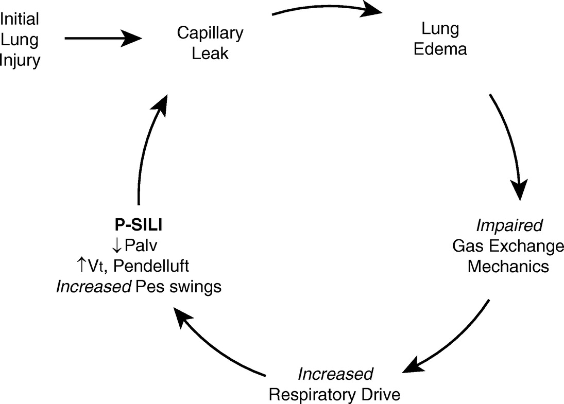
Hydrostatisk lungödem
Brochard et al, Am J Respir Crit Care Med, 2017
Notes:
11

Slide 12
Ökad risk av P-SILI
Hos patienter med alvarlig lungskada
Hos patienter med intensiv respiratorisk ansträngning

Slide 13
Promovera protektiv spontanandning
Optimera patient-ventilator synkroni
Kontrollera andningsdrive
Svårigheter hos:
Patienter i återhämtning från ARDS
KOL-dynamisk hyperinflation
Hög andningsdrive

Slide 14
Optimera synkroni
Monitorera Pes, Edi
Timing av assist
Assist nivå: undvik overassist (muskelatrofi) och underassist (muskel utmattning)

Slide 15
Kontrollera andningsdrive
Monitorera Pes, Edi, P0,1
Fysiologiska mål för PaO2 och PaCO2
Behandla feber och smärta som ökar VO2 och VCO2
Adekvat sederingsnivå: minska ångest, delirium, oro
ECMO / ECCO2R
”Partiell neuromuskulär blockad” titrerad till Vt och PL? Doorduin et al. 2017. Minskad Vt, Edi, PL i TU och NAVA hos moderat-svår ARDS patienter.

Slide 16
Högre PEEP nivåer
Minskar atelektatisk lunga (solid-like)-mer homogen distribution av PL
Högre EELV, mindre PES swing / PL från diafragma kontraktion.
Minskar andningsarbete
Förbättra gasutbyte

Slide 17
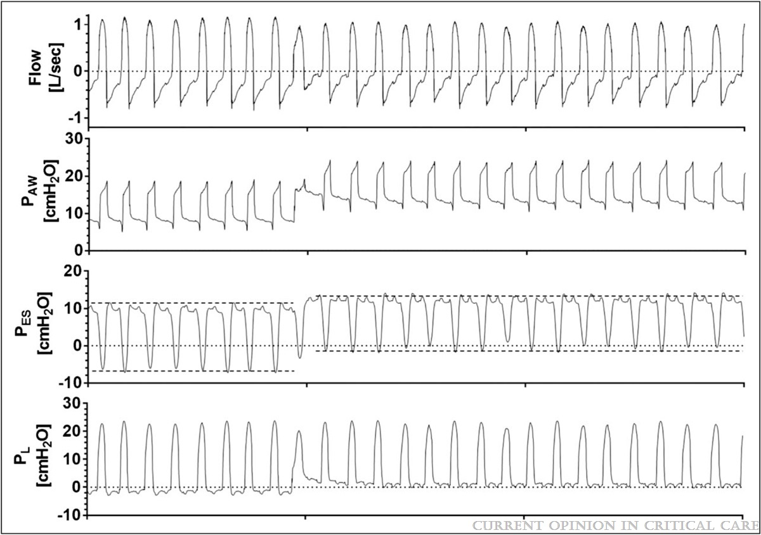
PEEP 8-->15 cmH2O
Yoshida et al, 2020

Slide 18
